Slide 1


Παρεμβάσεις για την ενδυνάμωση των εκπαιδευτικών

Slide 2
Στόχοι ενός παιδ-αγωγού στην τάξη
Ουσιαστικές σχέσεις με τους μαθητές
Δημιουργία ενός ασφαλούς πλαισίου εμπιστοσύνης
Αποτελεσματική επικοινωνία με το σπίτι
Δημιουργία επανορθωτικών εμπειριών σχετίζεσθαι
Καλλιέργεια ενός θετικού κλίματος στην τάξη
Διδασκαλία
Notes:
Οι σχέσεις παιδιών-εκπαιδευτικών που είναι θερμές, υποστηρικτικές και βασισμένες στην εμπιστοσύνη, προβλέπουν καλύτερη ψυχική υγεία, λιγότερα συμπτώματα κατάθλιψης, άγχους και προβλημάτων συμπεριφοράς, ιδιαίτερα σε παιδιά που προέρχονται από δύσκολα ή απορριπτικά οικογενειακά περιβάλλοντα (Pianta, et.al., 1995; O’Connor & McCartney, 2007).
Η σχέση με έναν «σημαντικό ενήλικα» στο σχολείο μπορεί να λειτουργήσει ως επανορθωτική εμπειρία, με θετική επίδραση στην αυτοαντίληψη και τη ρύθμιση του συναισθήματος. Και, ενώ οι σχέσεις με τους γονείς εξακολουθούν να είναι οι πιο σημαντικές, ιδιαίτερα στις πρώτες φάσεις της ζωής, για την ψυχοκοινωνική ανάπτυξη ενός ατόμου, από το δημοτικό, και ιδιαίτερα στην εφηβεία, η ποιότητα της σχέσης με τους δασκάλους και τους καθηγητές μπορεί να σχετίζεται πιο άμεσα με το άγχος, την αυτοεκτίμηση και τη σχολική εμπλοκή, ακόμη και να μετριάζει τις αρνητικές συνέπειες δύσκολων οικογενειακών σχέσεων (Rudasill et. al., 2010; Roorda et al., 2011).

Slide 3

άγχος
Συναισθηματικές
δυσκολίες
Μαθησιακές
δυσκολίες
Μαθησιακές
δυσκολίες
άγχος
άγχος
Αντιδραστική
συμπεριφορά
Διάσπαση
προσοχής
κατάθλιψη
Κοινωνικές
δυσκολίες
Αντιδραστική
συμπεριφορά
Κοινωνικές
δυσκολίες
Χαμηλή
αυτοεκτίμηση
Υπερκινητικότητα
Συναισθηματικές
δυσκολίες
Οικογενειακά
προβλήματα
Notes:
Σε μια τάξη 20 παιδιών, στατιστικά μπορεί να βρεις:
2 παιδιά με ειδικές μαθησιακές δυσκολίες (ανάγνωση, γραφή, μαθηματικά)
1-2 παιδί με ΔΕΠΥ/διάσπαση προσοχής
2 παιδιά με συναισθηματικές δυσκολίες
2–3 παιδιά μπορεί να έχουν άγχος (γενικευμένο ή σχολική φοβία)
1–2 με δυσκολίες κοινωνικής ένταξης ή μοναξιά
1 με πιο έκδηλη κατάθλιψη/χαμηλή διάθεση
1–2 με παρορμητική/επιθετική συμπεριφορά
1-2 με χαμηλή αυτοεκτίμηση
Κάποια θα έχουν οικογενειακά προβλήματα
Η πολυπλοκότητα του επαγγέλματος των εκπαιδευτικών εγείρει απαιτήσεις γύρω από τους πολλαπλούς τους ρόλους μέσα στο σχολικό πλαίσιο, γεγονός που οδηγεί συχνά σε αυξημένα επίπεδα άγχους και πίεσης. Η συμπλοκότητα της προσπάθειας ενεργούς εμπλοκής στη μαθησιακή διαδικασία μαθητών με ετερογενείς ανάγκες και δυνατότητες, η επικοινωνία με την οικογένεια, η διαχείριση της ύλης σε περιορισμένο χρονικό διάστημα, αλλά και η ανταπόκριση σε διοικητικά καθήκοντα, καθιστούν απαραίτητη τη συστηματική τους υποστήριξη ώστε να ανταπεξέλθουν στις προκλήσεις του σύγχρονου σχολείου (Molina et al., 2022). Συχνά επίσης, οι εκπαιδευτικοί έρχονται αντιμέτωποι με προκλήσεις όπως διασπαστικές συμπεριφορές, δυσκολίες προσαρμογής μαθητών, αλλά και φαινόμενα όπως εκφοβισμός και συναισθηματικές διαταραχές. Πολλοί δηλώνουν ότι δεν είναι επαρκώς καταρτισμένοι για να αντιμετωπίσουν τέτοια γεγονότα, γεγονός που εντείνει το άγχος, την επαγγελματική εξουθένωση και τον κίνδυνο συγκρουσιακών καταστάσεων στην τάξη (Kourkoutas et.al., 2017).

Slide 4

Το Συστημικό Μοντέλο Συμβουλευτικής για Εκπαιδευτικούς
Εκπαιδευτικός
Γονείς
Συνάδελφοι
Διεύθυνση
Μαθητές
Notes:
Το συστημικό μοντέλο συμβουλευτικής δεν αντιμετωπίζει τον εκπαιδευτικό σαν μεμονωμένο επαγγελματία, αλλά σαν ενεργό μέλος ενός δυναμικού και αλληλεξαρτώμενου συστήματος, το οποίο περιλαμβάνει μαθητές, γονείς, συναδέλφους, διεύθυνση σχολείου, αλλά και το ευρύτερο κοινωνικοπολιτισμικό πλαίσιο (Watzlawick, Weakland, & Fisch, 1974). Η βασική παραδοχή του μοντέλου είναι ότι τα προβλήματα δεν εντοπίζονται αποκλειστικά στο άτομο, αλλά αναδύονται από τις σχέσεις και τις αλληλεπιδράσεις του εντός του συστήματος.

Slide 5

Το Συστημικό Μοντέλο Συμβουλευτικής για Εκπαιδευτικούς
Κάθε δυσκολία (π.χ. συγκρούσεις, άγχος, εξουθένωση) εξετάζεται όχι ως ατομικό «σύμπτωμα», αλλά ως απόκριση σε συστημικές δυσκολίες:
έλλειψη σαφών ορίων
ασυμμετρία εξουσίας
ασυνέπεια στις επικοινωνιακές πρακτικές
Αντί να απομονωθεί ο εκπαιδευτικός ως φορέας του «προβλήματος», η παρέμβαση εστιάζει στην κατανόηση του πλαισίου και στη δυνατότητα τροποποίησης των σχέσεων.
Notes:
Ο ρόλος του εκπαιδευτικού, μέσα από το πρίσμα της συστημικής προσέγγισης, αφορά τη ρύθμιση και τη διαχείριση σχέσεων σε πολλαπλά επίπεδα: με τους μαθητές, με το εκπαιδευτικό προσωπικό, με τους γονείς και με τη διοίκηση. Κάθε δυσκολία (π.χ. συγκρούσεις, άγχος, εξουθένωση) εξετάζεται όχι ως ατομικό «σύμπτωμα», αλλά ως απόκριση σε συστημικές δυσκολίες, όπως η έλλειψη σαφών ορίων, η ασυμμετρία εξουσίας ή η ασυνέπεια στις επικοινωνιακές πρακτικές (Burnham, 1986). Για παράδειγμα, ένα υψηλό επίπεδο άγχους σε έναν εκπαιδευτικό μπορεί να αντανακλά ασάφεια στους ρόλους μεταξύ διεύθυνσης και προσωπικού, έλλειψη στήριξης από το σχολικό συμβούλιο ή κακή επικοινωνία με τους γονείς. Ο εκπαιδευτικός λειτουργεί επομένως ως ένας συστημικός κόμβος που συνενώνει τα επιμέρους υποσυστήματα (οικογένεια, σχολείο, τάξη, ευρύτερη κοινότητα) και αντί να απομονωθεί ως φορέας του «προβλήματος», η παρέμβαση εστιάζει στην κατανόηση του πλαισίου και στη δυνατότητα τροποποίησης των σχέσεων.

Slide 6
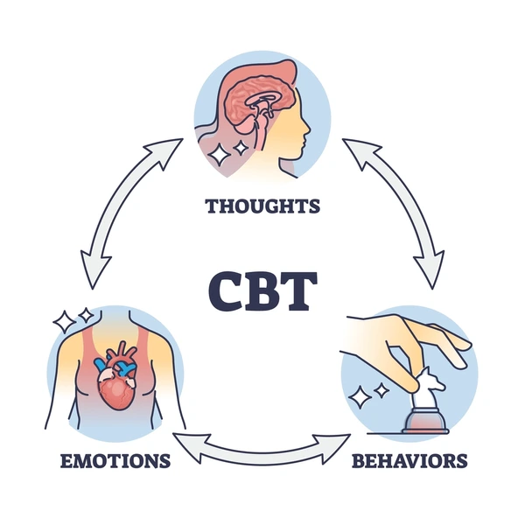
Το Γνωσιακό-Συμπεριφορικό Μοντέλο Συμβουλευτικής για Εκπαιδευτικούς
Notes:
Η βασική του αρχή είναι ότι οι σκέψεις, τα συναισθήματα και οι συμπεριφορές συνδέονται στενά μεταξύ τους, και ότι η αλλαγή σε ένα από αυτά τα επίπεδα μπορεί να οδηγήσει σε γενικότερη ψυχολογική βελτίωση (Beck, 1976).
Η γνωσιακή προσέγγιση υποστηρίζει ότι τα άτομα δεν επηρεάζονται τόσο από τα εξωτερικά γεγονότα, όσο από τον τρόπο που τα ερμηνεύουν. Οι εκπαιδευτικοί, όταν λειτουργούν υπό πίεση, ενδέχεται να αναπτύξουν δυσλειτουργικά γνωστικά σχήματα, όπως «Δεν μπορώ να ελέγξω αυτή την τάξη, άρα είμαι ανεπαρκής» ή «Αν ένας γονιός με αμφισβητήσει, σημαίνει ότι δεν είμαι καλός επαγγελματίας» (Allies, 2020). Τέτοιες σκέψεις πυροδοτούν συναισθήματα άγχους, ντροπής ή θυμού, και οδηγούν σε αντιδράσεις που μπορεί να επιδεινώσουν την κατάσταση (π.χ. αποφυγή, απόσυρση, αυταρχικότητα).

Slide 7

Το Γνωσιακό-Συμπεριφορικό Μοντέλο Συμβουλευτικής για Εκπαιδευτικούς
Στο πλαίσιο της συμβουλευτικής, η εφαρμογή του CBT περιλαμβάνει:
Καταγραφή αρνητικών σκέψεων και των ερεθισμάτων που τις προκαλούν.
Ανάπτυξη εναλλακτικών ερμηνειών για δύσκολες καταστάσεις, όπως η σύγκρουση με μαθητές ή η αξιολόγηση από τη διεύθυνση.
Εκπαίδευση σε δεξιότητες επίλυσης προβλημάτων, διαχείρισης χρόνου και επικοινωνίας.
Τεχνικές χαλάρωσης και αναπνοής, για την άμεση διαχείριση του άγχους.
Στοχοθέτηση μικρών, ρεαλιστικών αλλαγών, ώστε να ενισχύεται η αυτοαποτελεσματικότητα και η αίσθηση ελέγχου.
Notes:
Το CBT βοηθά τους εκπαιδευτικούς να εντοπίσουν αυτά τα μοτίβα και να τα τροποποιήσουν μέσω γνωσιακής αναδόμησης (cognitive restructuring), δηλαδή της επεξεργασίας των δυσλειτουργικών σκέψεων και της αντικατάστασής τους με πιο ρεαλιστικές και υποστηρικτικές (Beck, 2011).
Στο πλαίσιο της συμβουλευτικής, η εφαρμογή του CBT περιλαμβάνει:
Καταγραφή αρνητικών σκέψεων και των ερεθισμάτων που τις προκαλούν.
Ανάπτυξη εναλλακτικών ερμηνειών για δύσκολες καταστάσεις, όπως η σύγκρουση με μαθητές ή η αξιολόγηση από τη διεύθυνση.
Εκπαίδευση σε δεξιότητες επίλυσης προβλημάτων, διαχείρισης χρόνου και επικοινωνίας.
Τεχνικές χαλάρωσης και αναπνοής, για την άμεση διαχείριση του άγχους.
Στοχοθέτηση μικρών, ρεαλιστικών αλλαγών, ώστε να ενισχύεται η αυτοαποτελεσματικότητα και η αίσθηση ελέγχου.

Slide 8
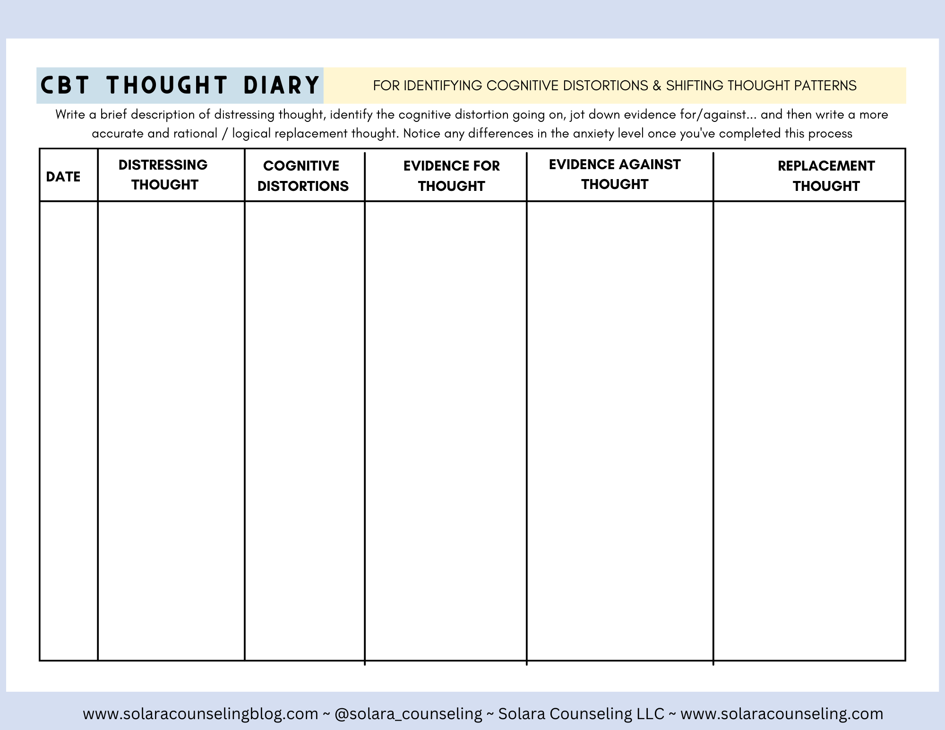

Slide 9

Παρεμβάσεις για την ενδυνάμωση των εκπαιδευτικών
Ορισμένου χρόνου ή επαναλαμβανόμενες
Ομαδικές ή ατομικές
Εστιασμένες σε ένα συγκεκριμένο πρόβλημα ή γενικότερης εποπτείας και υποστήριξης
Notes:
Ανάλογα με τις ανάγκες της κάθε περίπτωσης, προκρίνονται διαφορετικά είδη παρεμβάσεων. Για παράδειγμα, ένας καθηγητής που νιώθει επαγγελματική εξουθένωση μπορεί να χρειαστεί ατομικές συνεδρίες συμβουλευτικής ώστε να επαναξιολογήσει τις γνωστικές του πεποιθήσεις, να βοηθηθεί στην ανακάλυψη νέων πόρων ή στην επίλυση προβλημάτων. Από την άλλη, όταν υπάρχει μια γενικότερη ανησυχία στο σχολείο ή όταν προκύπτουν εστιασμένα ζητήματα (π.χ. θάνατος ενός μαθητή), οι ομαδικές παρεμβάσεις μπορεί να είναι πιο αποτελεσματικές ώστε να δημιουργήσουν μια κοινότητα αλληλοβοήθειας στους εκπαιδευτικούς.

Slide 10
1. Το Πρόγραμμα CARE: Καλλιέργεια Ενσυνειδητότητας και Ανθεκτικότητας στους Εκπαιδευτικούς
Περιλαμβάνει:
θεωρητικές εισηγήσεις
Στόχοι:
ανακούφιση από το στρες
τεχνικές ενσυνειδητότητας
ασκήσεις σωματικής επίγνωσης
γραπτό αναστοχασμό
επεξεργασία καθημερινών εμπειριών της τάξης
Τεχνικές:
καλλιέργεια συναισθηματικής επίγνωσης
αναβάθμιση της ποιότητας των σχέσεων με τους μαθητές και τους συναδέλφους.
συνειδητός αναπνευστικός ρυθμός
διαλογισμός καλοσύνης προς τον εαυτό (loving-kindness meditation)
πρακτική της μη-αντίδρασης σε ερεθίσματα (non-reactivity)
(Jennings et al., 2017)
Notes:
Πρόκειται για ένα βιωματικό πρόγραμμα διάρκειας περίπου 30 ωρών, που συνδυάζει θεωρητικές εισηγήσεις, τεχνικές ενσυνειδητότητας, ασκήσεις σωματικής επίγνωσης, γραπτό αναστοχασμό και επεξεργασία καθημερινών εμπειριών της τάξης. Στοχεύει όχι μόνο στην ανακούφιση από το στρες, αλλά κυρίως στην καλλιέργεια συναισθηματικής επίγνωσης και στην αναβάθμιση της ποιότητας των σχέσεων με τους μαθητές και τους συναδέλφους.
Μέσα από την εξάσκηση σε τεχνικές όπως ο συνειδητός αναπνευστικός ρυθμός, ο διαλογισμός καλοσύνης προς τον εαυτό (loving-kindness meditation) και η πρακτική της μη-αντίδρασης σε ερεθίσματα (non-reactivity), οι συμμετέχοντες ενδυναμώνονται στη διαχείριση του επαγγελματικού στρες και αναπτύσσουν δεξιότητες συναισθηματικής ρύθμισης (Jennings et al., 2017).

Slide 11

Βασικές θεματικές ενότητες του προγράμματος
1. Εισαγωγή στην ενσυνειδητότητα (mindfulness)
Τι είναι και πώς εφαρμόζεται στο εκπαιδευτικό πλαίσιο
2. Καλλιέργεια συναισθηματικής επίγνωσης και ρύθμισης
Αναγνώριση και κατανόηση των προσωπικών συναισθημάτων στην τάξη
3. Ανάπτυξη ενσυναίσθησης και αυτοσυμπόνιας
Ασκήσεις ενσυναισθητικής στάσης απέναντι στον εαυτό και στους μαθητές
Άσκηση προσοχής στην αναπνοή και στο παρόν
Συνειδητή ακρόαση και παρουσία στην επικοινωνία
Τεχνικές ρύθμισης δύσκολων συναισθημάτων (π.χ. θυμός, άγχος, απογοήτευση)
Στρατηγικές για αποφόρτιση μετά από έντονα περιστατικά
Διαλογισμοί καλοσύνης/ευγένειας (loving-kindness meditation)
Διερεύνηση της σχέσης μεταξύ αυστηρότητας προς τον εαυτό και εξουθένωσης

Slide 12

4. Ανάπτυξη επαγγελματικής ανθεκτικότητας
Δεξιότητες ανταπόκρισης στις καθημερινές προκλήσεις
5. Βελτίωση του μαθησιακού κλίματος
Χρήση της ενσυνειδητότητας για διαχείριση της τάξης με θετικό και υποστηρικτικό τρόπο
6. Ατομική και ομαδική πρακτική
Καθημερινές ασκήσεις ενσυνειδητότητας (5–20 λεπτά)
Διατήρηση νοήματος στο επάγγελμα υπό συνθήκες πίεσης
Εργαλεία για την ενίσχυση της προσωπικής επάρκειας
Διαμόρφωση σχέσεων ασφάλειας, εμπιστοσύνης και συναισθηματικής σύνδεσης με τους μαθητές
Ανάπτυξη ενσυναισθητικών παιδαγωγικών πρακτικών
Ημερολόγια αναστοχασμού για προσωπική ενδυνάμωση
Συζητήσεις σε μικρές ομάδες με καθοδηγούμενη ανατροφοδότηση

Slide 13
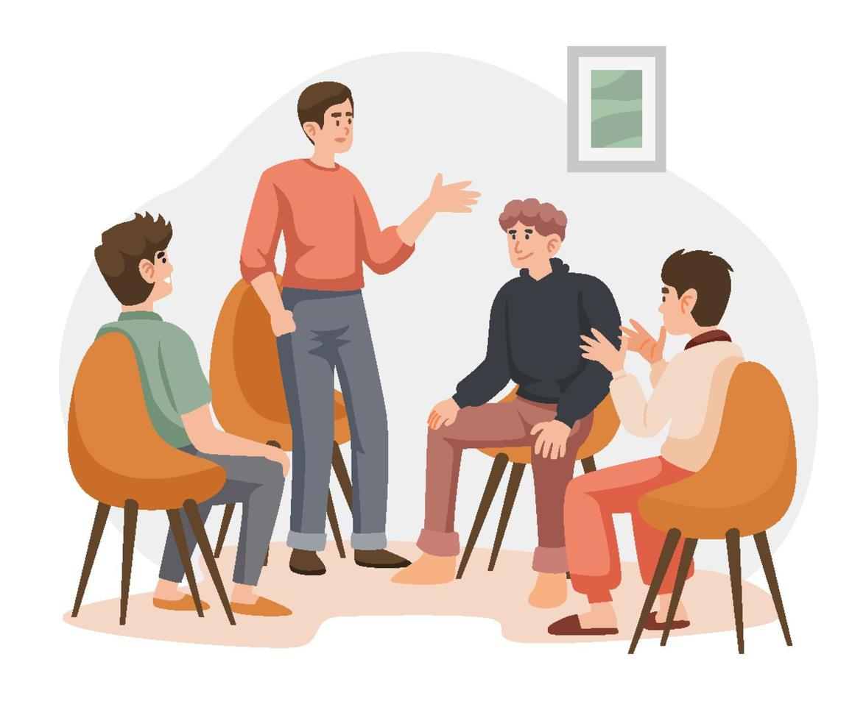
2. Πρόγραμμα Επαγγελματικής Ενδυνάμωσης (Empowerment Counseling)
Βασίζεται στη θεωρία της ενδυνάμωσης του Zimmerman (1995)
Μπορεί να υλοποιηθεί σε μορφή ατομικών ή ομαδικών συνεδριών.
Στάδια παρέμβασης:
Αξιολόγηση των αναγκών των εκπαιδευτικών μέσα από ποιοτικά ή ποσοτικά εργαλεία, όπως ερωτηματολόγια επαγγελματικής εξουθένωσης, ερωτήσεις εστιασμένες στην επαγγελματική αυτοαντίληψη ή ημιδομημένες συνεντεύξεις.
Κάθε συμμετέχων καλείται να θέσει προσωπικούς στόχους ενδυνάμωσης, οι οποίοι μπορεί να σχετίζονται με την ενίσχυση της αυτοπεποίθησης στη διαχείριση της τάξης, τη βελτίωση της σχέσης με τους γονείς, ή τη συμμετοχή σε συνεργατικά σχήματα εντός του σχολείου.
Τεχνικές:
Ερωτήματα αναστοχασμού
Βιωματικές ασκήσεις (π.χ. role playing)
Γραπτές ασκήσεις προσωπικής ενδυνάμωσης
Ομαδικές συζητήσεις.
Στόχοι:
Καλλιέργεια αυτο-αποτελεσματικότητας
Αναγνώριση και αξιοποίηση των ήδη υπαρχουσών δεξιοτήτων
Διαμόρφωση ενός αφηγηματικού πλαισίου που ενισχύει τη θετική επαγγελματική ταυτότητα.
Notes:
Το Πρόγραμμα Επαγγελματικής Ενδυνάμωσης (Empowerment Counseling) αποτελεί μια μορφή συμβουλευτικής παρέμβασης που στοχεύει στην ενίσχυση της προσωπικής και επαγγελματικής ικανότητας των εκπαιδευτικών. Βασίζεται στη θεωρία της ενδυνάμωσης, όπως αυτή έχει διατυπωθεί από τον Zimmerman (1995), και αξιοποιεί τις τρεις βασικές διαστάσεις της ψυχολογικής ενδυνάμωσης: την ενδοπροσωπική (π.χ. αντιλαμβανόμενη επάρκεια, αυτο-αποτελεσματικότητα), τη διαδραστική (π.χ. κατανόηση του θεσμικού πλαισίου και των σχέσεων εξουσίας), και τη συμπεριφορική (π.χ. ανάληψη πρωτοβουλίας και δράση στο πλαίσιο του επαγγελματικού ρόλου).
Η παρέμβαση μπορεί να υλοποιηθεί σε μορφή ατομικών ή ομαδικών συνεδριών, και περιλαμβάνει δομημένες δραστηριότητες που βοηθούν τους συμμετέχοντες να αναγνωρίσουν τις δυσκολίες που αντιμετωπίζουν, να εντοπίσουν τις εσωτερικές και εξωτερικές τους δυνάμεις, και να αναπτύξουν στρατηγικές για τη διαχείριση των προκλήσεων της καθημερινής επαγγελματικής ζωής. Αρχικά, γίνεται αξιολόγηση των αναγκών των εκπαιδευτικών μέσα από ποιοτικά ή ποσοτικά εργαλεία, όπως ερωτηματολόγια επαγγελματικής εξουθένωσης, ερωτήσεις εστιασμένες στην επαγγελματική αυτοαντίληψη ή ημιδομημένες συνεντεύξεις. Στη συνέχεια, κάθε συμμετέχων καλείται να θέσει προσωπικούς στόχους ενδυνάμωσης, οι οποίοι μπορεί να σχετίζονται με την ενίσχυση της αυτοπεποίθησης στη διαχείριση της τάξης, τη βελτίωση της σχέσης με τους γονείς, ή τη συμμετοχή σε συνεργατικά σχήματα εντός του σχολείου.
Κατά τη διάρκεια της παρέμβασης χρησιμοποιούνται τεχνικές όπως ερωτήματα αναστοχασμού, βιωματικές ασκήσεις (π.χ. role playing), γραπτές ασκήσεις προσωπικής ενδυνάμωσης, καθώς και ομαδικές συζητήσεις. Έμφαση δίνεται στην καλλιέργεια της αυτο-αποτελεσματικότητας μέσα από την αναγνώριση και αξιοποίηση των ήδη υπαρχουσών δεξιοτήτων, καθώς και στη διαμόρφωση ενός αφηγηματικού πλαισίου που ενισχύει τη θετική επαγγελματική ταυτότητα.

Slide 14
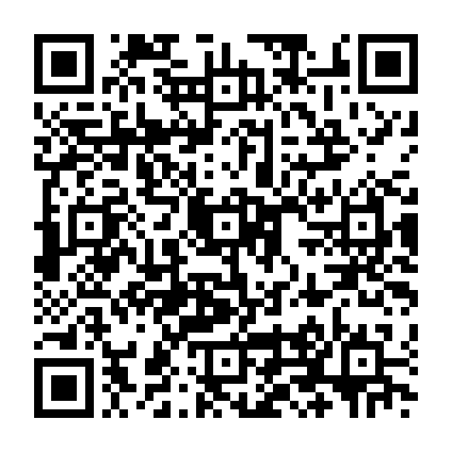

Slide 15

Γνωστικές διαστάσεις της ενδυνάμωσης
Νόημα (Meaning)
Ο βαθμός στον οποίο ένας εργασιακός στόχος θεωρείται σημαντικός, σε συνάρτηση με τις προσωπικές αξίες και πρότυπα του ατόμου.
Επάρκεια (Competence)
Η πίστη του ατόμου στην ικανότητά του να εκτελεί αποτελεσματικά τις εργασιακές του δραστηριότητες (ταυτίζεται με την έννοια της αυτο-αποτελεσματικότητας).
Αυτονομία (Self-determination)
Η αίσθηση ότι έχει κανείς επιλογή και έλεγχο στην έναρξη και ρύθμιση των εργασιακών του ενεργειών (όπως ο ρυθμός ή οι μέθοδοι εργασίας).
Επίδραση (Impact)
Ο βαθμός στον οποίο το άτομο νιώθει ότι μπορεί να επηρεάσει σημαντικές εξελίξεις ή αποφάσεις στον εργασιακό του χώρο.
Notes:
Οι Thomas και Velthouse (1990), εντόπισαν τέσσερις βασικές γνωστικές διαστάσεις της ενδυνάμωσης:
Νόημα (Meaning): Ο βαθμός στον οποίο ένας εργασιακός στόχος θεωρείται σημαντικός, σε συνάρτηση με τις προσωπικές αξίες και πρότυπα του ατόμου.
Επάρκεια (Competence): Η πίστη του ατόμου στην ικανότητά του να εκτελεί αποτελεσματικά τις εργασιακές του δραστηριότητες (ταυτίζεται με την έννοια της αυτο-αποτελεσματικότητας).
Αυτονομία (Self-determination): Η αίσθηση ότι έχει κανείς επιλογή και έλεγχο στην έναρξη και ρύθμιση των εργασιακών του ενεργειών (όπως ο ρυθμός ή οι μέθοδοι εργασίας).
Επίδραση (Impact): Ο βαθμός στον οποίο το άτομο νιώθει ότι μπορεί να επηρεάσει σημαντικές εξελίξεις ή αποφάσεις στον εργασιακό του χώρο.
Οι διαστάσεις αυτές διαχωρίζονται από γενικά χαρακτηριστικά προσωπικότητας, όπως ο εσωτερικός τόπος ελέγχου, και εστιάζουν περισσότερο στο πώς βιώνεται ο ρόλος στην εργασία.

Slide 16
3 στοιχεία που συνθέτουν την ψυχολογική ενδυνάμωση
Ενδοπροσωπικό
Συμπεριφορικό
Διαδραστικό
Αυτο-αποτελεσματικότητα
Αντιλαμβανόμενη επάρκεια
Αίσθηση ελέγχου.
Συμμετοχή σε συλλογικές πρωτοβουλίες
Διεκδίκηση υποστήριξης ή πόρων
Υιοθέτηση καινοτόμων διδακτικών πρακτικών
Ανάπτυξη μηχανισμών διαχείρισης του εργασιακού άγχους.
Επίγνωση των διαθέσιμων επιλογών, των κοινωνικών κανόνων και των θεσμικών δομών
Ανάπτυξη κριτικής σκέψης σχετικά με τους παράγοντες που επηρεάζουν την εκπαιδευτική πράξη.
(Zimmerman,1995)
Notes:
Ο Zimmerman (1995) προτείνει ένα νομολογικό δίκτυο που περιγράφει τρία στοιχεία που συνθέτουν την ψυχολογική ενδυνάμωση: το ενδοπροσωπικό, το διαδραστικό και το συμπεριφορικό. Προσαρμοσμένα στις ανάγκες των εκπαιδευτικών, τα στοιχεία αυτά μπορούν να περιγραφούν ως εξής:
Ενδοπροσωπικό Στοιχείο (Intrapersonal Component)
Αναφέρεται στον τρόπο με τον οποίο οι εκπαιδευτικοί αντιλαμβάνονται τις προσωπικές τους ικανότητες και την επιρροή τους στο επαγγελματικό τους περιβάλλον. Περιλαμβάνει την αυτο-αποτελεσματικότητα, την αντιλαμβανόμενη επάρκεια και την αίσθηση ελέγχου. Για παράδειγμα, ένας εκπαιδευτικός που πιστεύει ότι μπορεί να διαχειριστεί αποτελεσματικά μια ετερόκλητη τάξη ή να επιλύσει συγκρούσεις με γονείς, είναι πιο πιθανό να αναλάβει πρωτοβουλίες και να αναπτύξει δημιουργικές λύσεις. Αντιθέτως, συναισθήματα αδυναμίας ή κοινωνικής απομόνωσης μπορεί να περιορίσουν την ενεργό συμμετοχή του στη σχολική κοινότητα.
Διαδραστικό Στοιχείο (Interactional Component)
Αφορά την κατανόηση του εκπαιδευτικού για το ευρύτερο κοινωνικό, θεσμικό και πολιτισμικό πλαίσιο της εργασίας του. Προϋποθέτει την επίγνωση των διαθέσιμων επιλογών, των κοινωνικών κανόνων και των θεσμικών δομών. Περιλαμβάνει επίσης την ανάπτυξη κριτικής σκέψης σχετικά με τους παράγοντες που επηρεάζουν την εκπαιδευτική πράξη. Για παράδειγμα, η γνώση του τρόπου λήψης αποφάσεων στο σχολείο, η κατανόηση των εκπαιδευτικών πολιτικών ή η επίγνωση των κοινωνικών ανισοτήτων που επηρεάζουν τους μαθητές, επιτρέπουν στον εκπαιδευτικό να δρα πιο στρατηγικά και αποτελεσματικά.
Συμπεριφορικό Στοιχείο (Behavioral Component)
Αναφέρεται στις συγκεκριμένες ενέργειες που αναλαμβάνει ένας εκπαιδευτικός για να επηρεάσει θετικά το επαγγελματικό του περιβάλλον. Περιλαμβάνει τη συμμετοχή σε συλλογικές πρωτοβουλίες, τη διεκδίκηση υποστήριξης ή πόρων, την υιοθέτηση καινοτόμων διδακτικών πρακτικών, καθώς και την ανάπτυξη μηχανισμών διαχείρισης του εργασιακού άγχους. Παραδείγματα τέτοιων συμπεριφορών είναι η ένταξη σε ομάδες εκπαιδευτικής καινοτομίας, η δημιουργία υποστηρικτικών σχέσεων με συναδέλφους και η ενεργή συμβολή σε διαδικασίες λήψης αποφάσεων εντός του σχολείου.

Slide 17

3. Ομαδική Συμβουλευτική και Αναστοχασμός (Reflective Group Supervision)
Οι εκπαιδευτικοί:
Μοιράζονται περιστατικά από τη σχολική καθημερινότητα
Στοχάζονται πάνω σε συναισθήματα, προκλήσεις και διλήμματα
Διευρύνουν την ερμηνευτική τους προοπτική μέσα από τη συμβολή των συναδέλφων τους. Η δυναμική της ομάδας προσφέρει ένα ασφαλές πεδίο για την έκφραση αμφιβολιών, την κατανόηση των προσωπικών αντιδράσεων και την αναγνώριση επαναλαμβανόμενων μοτίβων στη σχέση με μαθητές, γονείς ή συναδέλφους (Carroll, 2009).
Βασικός στόχος είναι η ενδυνάμωση της αναστοχαστικής ικανότητας (reflective capacity), δηλαδή της ικανότητας του εκπαιδευτικού να παρατηρεί τον εαυτό του σε δράση, να εντοπίζει συναισθηματικές και γνωστικές διεργασίες, και να επαναπλαισιώνει την εμπειρία του.
Τεχνικές που μπορεί να αξιοποιηθούν:
Βιωματικές ασκήσεις, π.χ. παιχνίδια ρόλων
Γραφή προσωπικών κειμένων
Επιστολές προς τον εαυτό
Αναπαραστάσεις περιστατικών (case presentations)
Τεχνικές καθοδηγούμενου στοχασμού (guided reflection)
Συζήτηση σε μικρές ομάδες
(Carroll, 2009)
Notes:
Στο πλαίσιο αυτής της παρέμβασης, οι εκπαιδευτικοί ενθαρρύνονται να μοιράζονται περιστατικά από τη σχολική καθημερινότητα, να στοχάζονται πάνω σε συναισθήματα, προκλήσεις και διλήμματα, και να διευρύνουν την ερμηνευτική τους προοπτική μέσα από τη συμβολή των συναδέλφων τους. Η δυναμική της ομάδας προσφέρει ένα ασφαλές πεδίο για την έκφραση αμφιβολιών, την κατανόηση των προσωπικών αντιδράσεων και την αναγνώριση επαναλαμβανόμενων μοτίβων στη σχέση με μαθητές, γονείς ή συναδέλφους (Carroll, 2009).
Οι πιο αποτελεσματικές μορφές ομαδικής εποπτείας συνδυάζουν βιωματικές μεθόδους, όπως γραφή προσωπικών κειμένων, «επιστολές προς τον εαυτό», αναπαραστάσεις περιστατικών (case presentations), και τεχνικές καθοδηγούμενου στοχασμού (guided reflection). Η χρήση γραφής σε πρώτο πρόσωπο ενισχύει την επεξεργασία του βίωματος, ενώ η ανταλλαγή εμπειριών με άλλους δημιουργεί ένα συλλογικό καθρέφτισμα, το οποίο δρα μεταμορφωτικά για την επαγγελματική ταυτότητα (Pithouse-Morgan et al., 2012).

Slide 18

Παρεμβάσεις για την ενίσχυση της σχέσης Εκπαιδευτικού – Μαθητή

Slide 19

Παρεμβάσεις για την ενίσχυση των σχέσεων εκπαιδευτικών – μαθητών
Δεξιότητες που πρέπει να βοηθήσουμε τους εκπαιδευτικούς να αναπτύξουν:
Ενσυναίσθηση
Ενεργητική ακρόαση
Άνευ όρων αποδοχή
Μη επικριτική επικοινωνία
Ικανότητα αναστοχασμού
Οριοθέτηση και σταθερότητα
Ικανότητα διαχείρισης συγκρούσεων
Αναγνώριση συναισθημάτων και ψυχοκοινωνικών δυσκολιών
Notes:
Πέρα από την αξιοποίηση συγκεκριμένων παρεμβάσεων, οι σχέσεις καθηγητή-μαθητή οφείλουν να διαπνέονται από ένα πνεύμα συνεργασίας, κατανόησης και ανοιχτότητας. Για τον λόγο αυτό, είναι πολύ σημαντικό οι καθηγητές να εκπαιδεύονται στις βασικές δεξιότητες συμβουλευτικής είτε από τον σχολικό σύμβουλο, είτε από τον ψυχολόγο, είτε από τον κοινωνικό λειτουργό του σχολείου. Κάποιες από τις δεξιότητες αυτές είναι:
Ενσυναίσθηση: Η ικανότητα να κατανοεί και να «νιώθει» την εμπειρία του άλλου από τη δική του οπτική. Δεν πρόκειται για ταύτιση ή οίκτο, αλλά για μια στάση γνήσιας κατανόησης και αποδοχής (Rogers, 1957).
Ενεργητική ακρόαση: Ο δάσκαλος πρέπει να είναι παρών, να προσέχει όχι μόνο τα λεκτικά αλλά και τα μη λεκτικά μηνύματα (τόνος φωνής, στάση σώματος), να κάνει παραφράσεις και να δείχνει ότι κατανοεί το μήνυμα του μαθητή (Egan, 2010).
Άνευ όρων αποδοχή: Ένα παιδί δεν είναι μόνο η συμπεριφορά του. ο δάσκαλος αποδέχεται τον μαθητή ανεξάρτητα από τη συμπεριφορά του, ενισχύοντας έτσι την αυτοεκτίμηση και την ψυχική του ασφάλεια (Rogers, 1957).
Μη επικριτική επικοινωνία: Η χρήση μηνυμάτων «εγώ» αντί για «εσύ», η αποφυγή κατηγοριών και η επικοινωνία με σαφήνεια και σεβασμό δημιουργούν κλίμα ασφάλειας και εμπιστοσύνης (Gordon, 1970).
Ικανότητα αναστοχασμού: Ο δάσκαλος που στοχάζεται πάνω στις αλληλεπιδράσεις του με τους μαθητές του, μαθαίνει από την εμπειρία και βελτιώνει τις παρεμβάσεις του (Schön, 1983).
Οριοθέτηση και σταθερότητα: Η δημιουργία ενός σταθερού και ασφαλούς πλαισίου, με σαφή όρια και συνέπεια, αποτελεί σημαντική δεξιότητα τόσο για τη συμβουλευτική λειτουργία του εκπαιδευτικού όσο και για την ψυχική ασφάλεια του μαθητή (Combs et.al., 1973).
Ικανότητα διαχείρισης συγκρούσεων: Η ήρεμη, δίκαιη και μεσολαβητική διαχείριση συγκρούσεων ή δυσκολιών στις σχέσεις μεταξύ μαθητών ή μεταξύ μαθητή και εκπαιδευτικού.
Αναγνώριση συναισθημάτων και ψυχοκοινωνικών δυσκολιών: Ο εκπαιδευτικός δεν αντικαθιστά τον ειδικό ψυχικής υγείας, αλλά οφείλει να μπορεί να αναγνωρίζει σημάδια συναισθηματικής δυσφορίας και να παραπέμπει κατάλληλα.

Slide 20
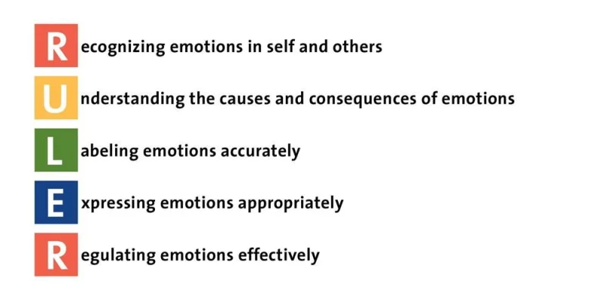
1. RULER – Ένα Πρόγραμμα Κοινωνικής και Συναισθηματικής Μάθησης για την Ενδυνάμωση της Σχέσης Εκπαιδευτικών-Μαθητών
Notes:
Το RULER είναι ένα ερευνητικά τεκμηριωμένο πρόγραμμα κοινωνικής και συναισθηματικής μάθησης (Social and Emotional Learning – SEL), το οποίο έχει σχεδιαστεί από το Yale Center for Emotional Intelligence και εφαρμόζεται σε σχολικά περιβάλλοντα με σκοπό την ενίσχυση της συναισθηματικής νοημοσύνης σε όλα τα μέλη της σχολικής κοινότητας – μαθητές, εκπαιδευτικούς, διοίκηση και γονείς. Το ακρωνύμιο RULER αντιστοιχεί σε πέντε βασικές δεξιότητες συναισθηματικής νοημοσύνης: Recognizing (αναγνώριση), Understanding (κατανόηση), Labeling (κατονομασία), Expressing (έκφραση) και Regulating (ρύθμιση) των συναισθημάτων (Brackett et al., 2012).

Slide 21
Η εφαρμογή του RULER περιλαμβάνει συγκεκριμένα εργαλεία, όπως:
Συμβόλαιο
Ένα «συμβόλαιο συναισθημάτων» που δημιουργείται συλλογικά στην τάξη για το πώς θέλουν τα μέλη της να αισθάνονται και να συμπεριφέρονται.
Μετρητής διάθεσης
Ένα τετράγωνο μοντέλο ταξινόμησης συναισθημάτων που βοηθά τα παιδιά και τους ενήλικες να αναγνωρίσουν τη συναισθηματική τους κατάσταση και να επιλέξουν στρατηγικές ρύθμισης.
Στιγμή αναστοχασμού
Μια τεχνική στιγμιαίας αναστολής και αναστοχασμού πριν την αντιδραστική συμπεριφορά.
Σχέδιο
Ένα εργαλείο επίλυσης συγκρούσεων που βασίζεται στην ενσυναίσθηση και τη λήψη ευθύνης.
Notes:
Η εφαρμογή του RULER περιλαμβάνει συγκεκριμένα εργαλεία, όπως:
Συμβόλαιο (Charter): ένα «συμβόλαιο συναισθημάτων» που δημιουργείται συλλογικά στην τάξη για το πώς θέλουν τα μέλη της να αισθάνονται και να συμπεριφέρονται.
Μετρητής διάθεσης (Mood Meter): ένα τετράγωνο μοντέλο ταξινόμησης συναισθημάτων που βοηθά τα παιδιά και τους ενήλικες να αναγνωρίσουν τη συναισθηματική τους κατάσταση και να επιλέξουν στρατηγικές ρύθμισης.
Στιγμή αναστοχασμού (Meta-Moment): μια τεχνική στιγμιαίας αναστολής και αναστοχασμού πριν την αντιδραστική συμπεριφορά.
Σχέδιο (Blueprint): ένα εργαλείο επίλυσης συγκρούσεων που βασίζεται στην ενσυναίσθηση και τη λήψη ευθύνης.

Slide 22
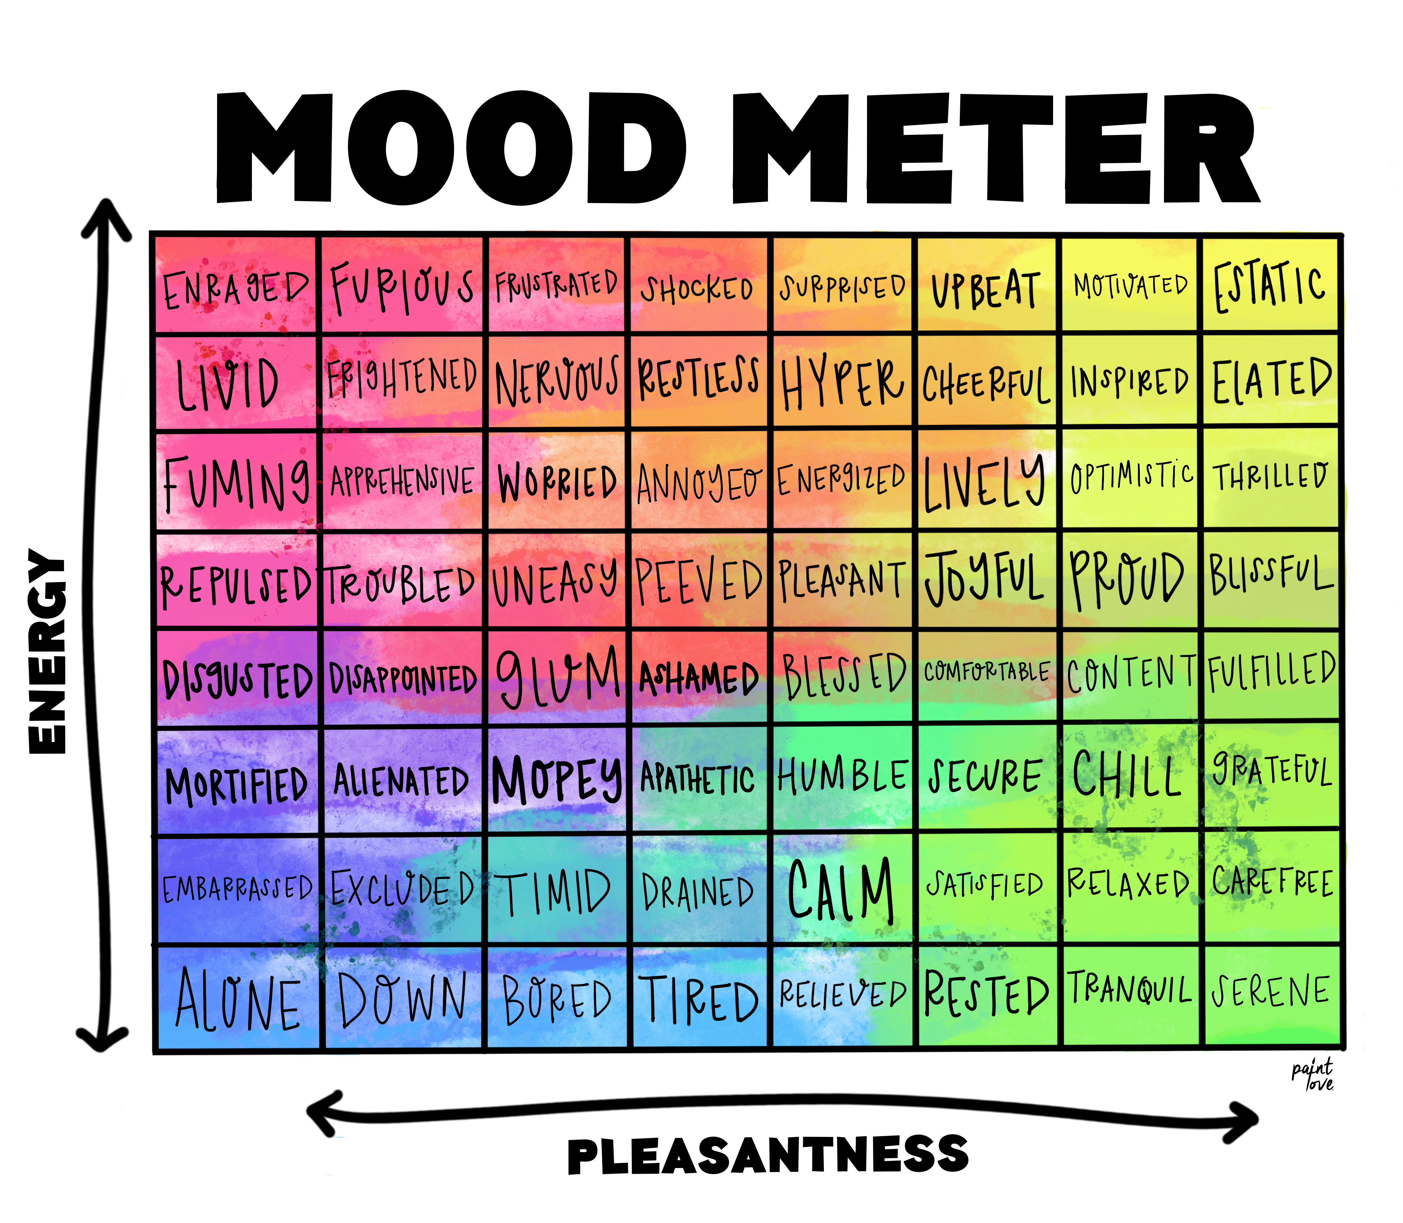

Slide 23
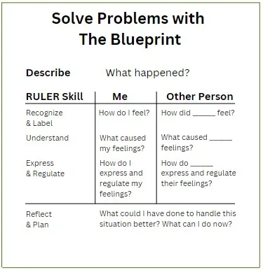
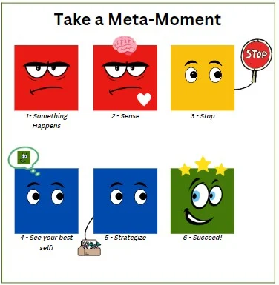

Slide 24
2. Check-In/Check-Out (CICO): Μια Προληπτική Παρέμβαση Ενίσχυσης της Σχέσης Εκπαιδευτικών–Μαθητών
Η παρέμβαση Check-In/Check-Out (CICO) αποτελεί μια δομημένη και σύντομη μορφή υποστηρικτικής παρέμβασης που στοχεύει στην ενίσχυση της σχέσης μεταξύ εκπαιδευτικών και μαθητών, ιδιαίτερα όταν αυτοί παρουσιάζουν συμπεριφορικές δυσκολίες ή σημάδια κοινωνικής απόσυρσης.
Το CICO λειτουργεί ως δευτερογενής πρόληψη, δηλαδή απευθύνεται σε μαθητές που δεν ανταποκρίνονται πλήρως στις καθολικές στρατηγικές του σχολείου, αλλά δεν απαιτούν και εντατική παρέμβαση (Horner et al., 2009).
Η βασική φιλοσοφία του CICO είναι η καθημερινή σύνδεση του μαθητή με έναν ενήλικα-μέντορα, μέσα από δύο σύντομες, αλλά σταθερές, αλληλεπιδράσεις: μία στην αρχή της σχολικής ημέρας (check-in) και μία στο τέλος (check-out).
(Fairbanks et al., 2007).
Notes:
Η παρέμβαση Check-In/Check-Out (CICO) αποτελεί μια δομημένη και σύντομη μορφή υποστηρικτικής παρέμβασης που στοχεύει στην ενίσχυση της σχέσης μεταξύ εκπαιδευτικών και μαθητών, ιδιαίτερα όταν αυτοί παρουσιάζουν συμπεριφορικές δυσκολίες ή σημάδια κοινωνικής απόσυρσης. Το CICO εφαρμόζεται στο πλαίσιο της θετικής υποστήριξης της συμπεριφοράς (Positive Behavioral Interventions and Supports – PBIS) και λειτουργεί ως δευτερογενής πρόληψη, δηλαδή απευθύνεται σε μαθητές που δεν ανταποκρίνονται πλήρως στις καθολικές στρατηγικές του σχολείου, αλλά δεν απαιτούν και εντατική παρέμβαση (Horner et al., 2009).
Η βασική φιλοσοφία του CICO είναι η καθημερινή σύνδεση του μαθητή με έναν ενήλικα-μέντορα, μέσα από δύο σύντομες, αλλά σταθερές, αλληλεπιδράσεις: μία στην αρχή της σχολικής ημέρας (check-in) και μία στο τέλος (check-out). Στο check-in, ο ενήλικας υποδέχεται θετικά τον μαθητή, υπενθυμίζει τους αναμενόμενους στόχους της ημέρας και ενισχύει το αίσθημα ελέγχου και ασφάλειας. Καθ’ όλη τη διάρκεια της ημέρας, οι εκπαιδευτικοί της τάξης παρέχουν ανατροφοδότηση σε μια ημερήσια κάρτα αξιολόγησης (daily progress report card), την οποία ο μαθητής ανασκοπεί με τον μέντορα στο check-out και την παίρνει στο σπίτι για υπογραφή από τους γονείς (Fairbanks et al., 2007).

Slide 25
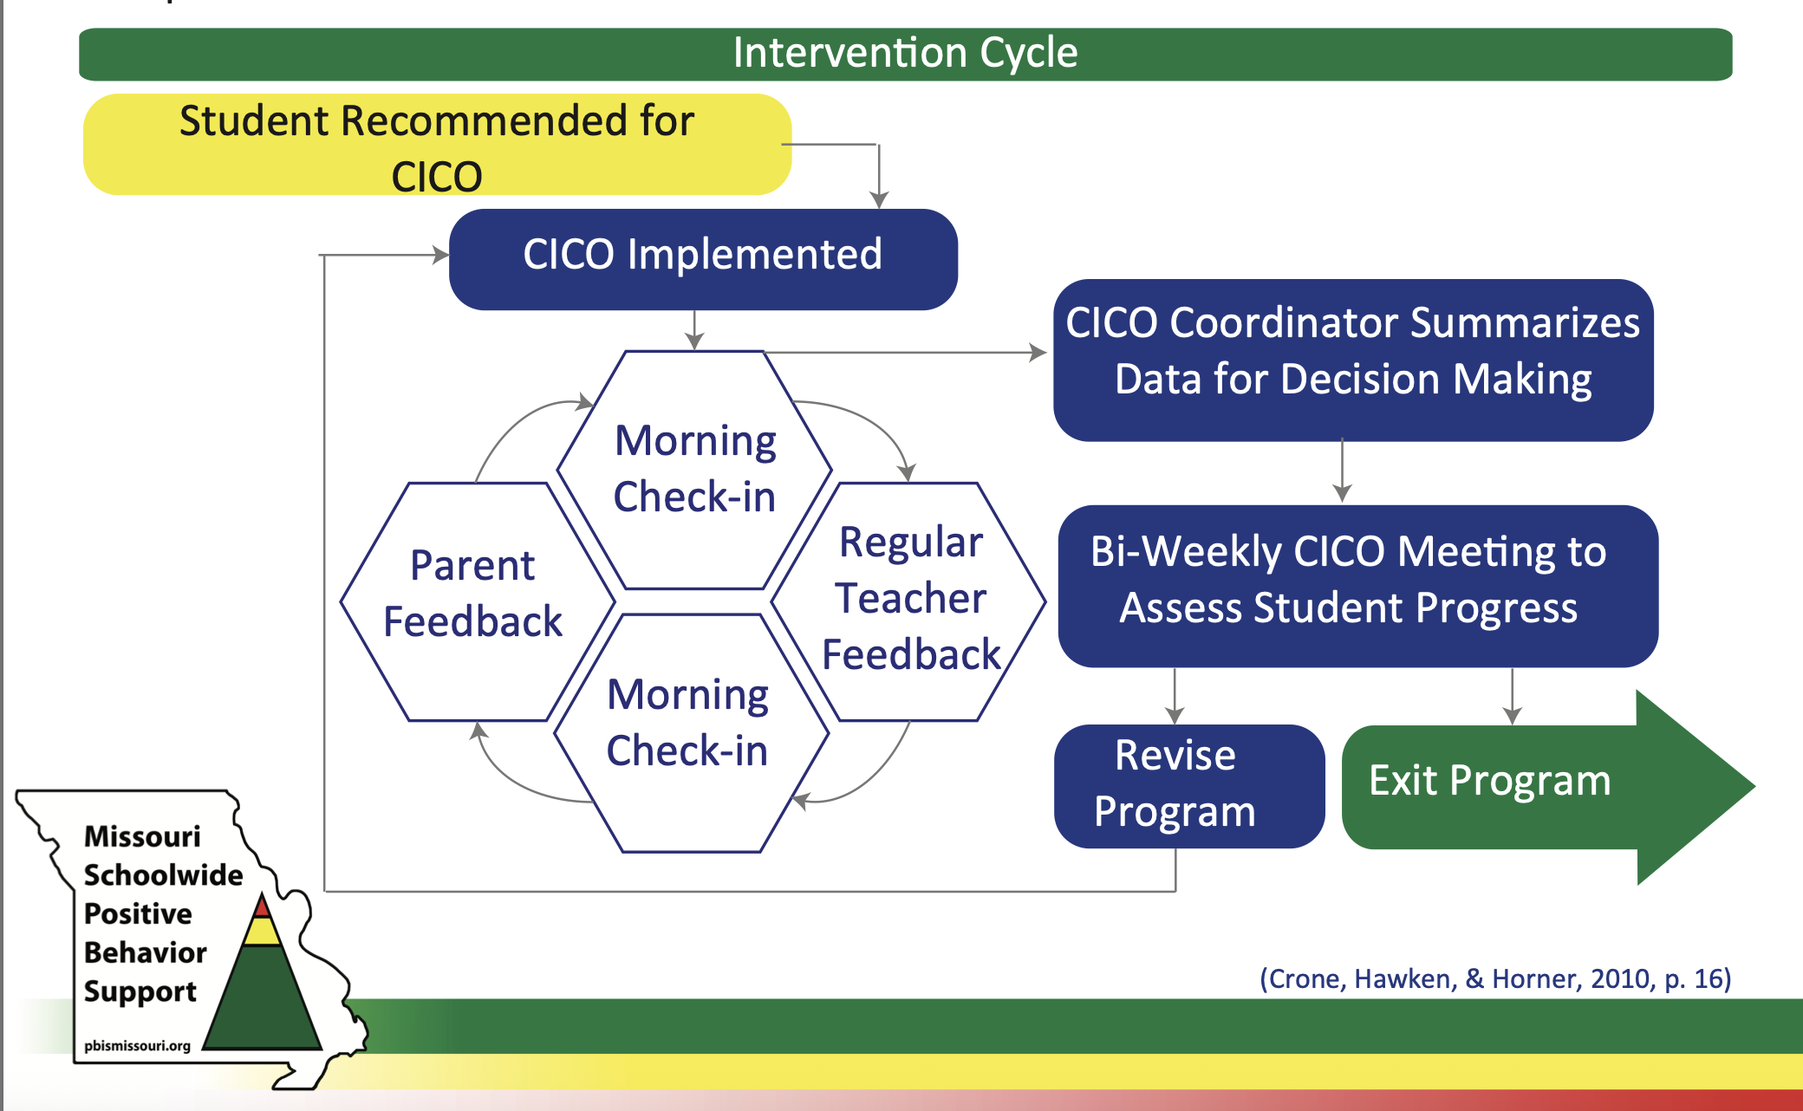
Notes:
Στο check-in, ο ενήλικας υποδέχεται θετικά τον μαθητή, υπενθυμίζει τους αναμενόμενους στόχους της ημέρας και ενισχύει το αίσθημα ελέγχου και ασφάλειας. Καθ’ όλη τη διάρκεια της ημέρας, οι εκπαιδευτικοί της τάξης παρέχουν ανατροφοδότηση σε μια ημερήσια κάρτα αξιολόγησης (daily progress report card), την οποία ο μαθητής ανασκοπεί με τον μέντορα στο check-out και την παίρνει στο σπίτι για υπογραφή από τους γονείς (Fairbanks et al., 2007).

Slide 26
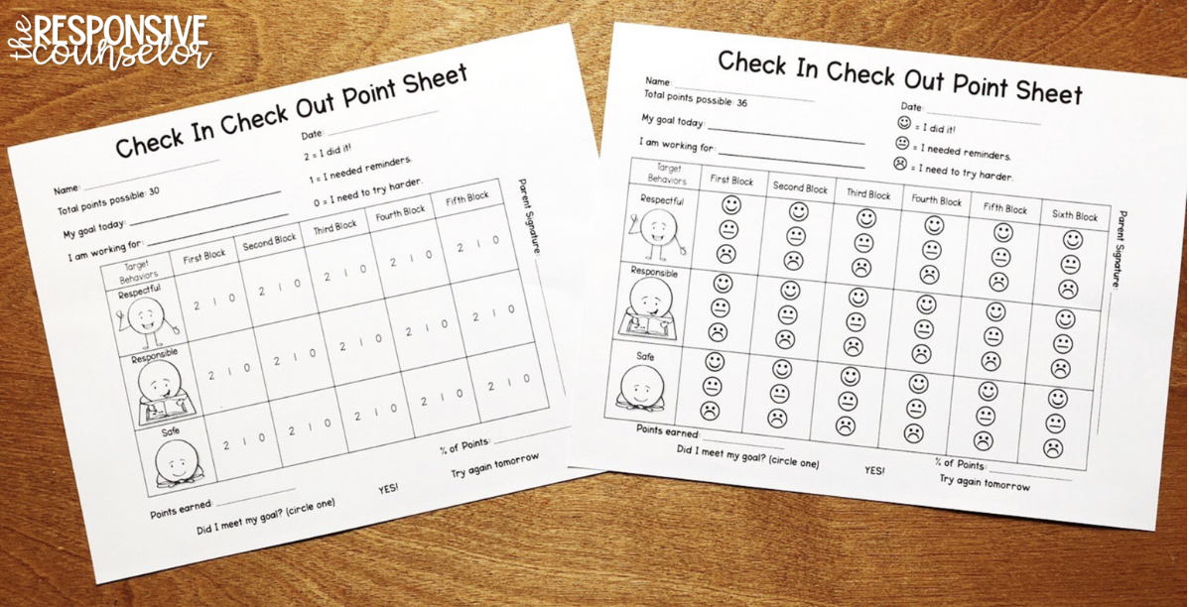

Slide 27

3. Empathic Communication Training: Εκπαίδευση στην Ενσυναισθητική Επικοινωνία για την Ενδυνάμωση της Σχέσης Εκπαιδευτικού–Μαθητή
Οι παρεμβάσεις αυτού του τύπου εστιάζουν στην ενίσχυση της ικανότητας των εκπαιδευτικών:
να αναγνωρίζουν τα συναισθήματα των μαθητών,
να ανταποκρίνονται με φροντίδα και σαφήνεια,
να διαχειρίζονται δύσκολες καταστάσεις φροντίζοντας παράλληλα τη σχέση.
Βασικές τεχνικές που αξιοποιούνται περιλαμβάνουν:
την ενεργητική ακρόαση,
την αντανάκλαση συναισθήματος,
τη μη ερμηνευτική ανατροφοδότηση,
τη χρήση μη επικριτικής γλώσσας σε περιστάσεις έντασης ή παραβίασης κανόνων
(Pianta, Hamre, & Allen, 2012).

Slide 28
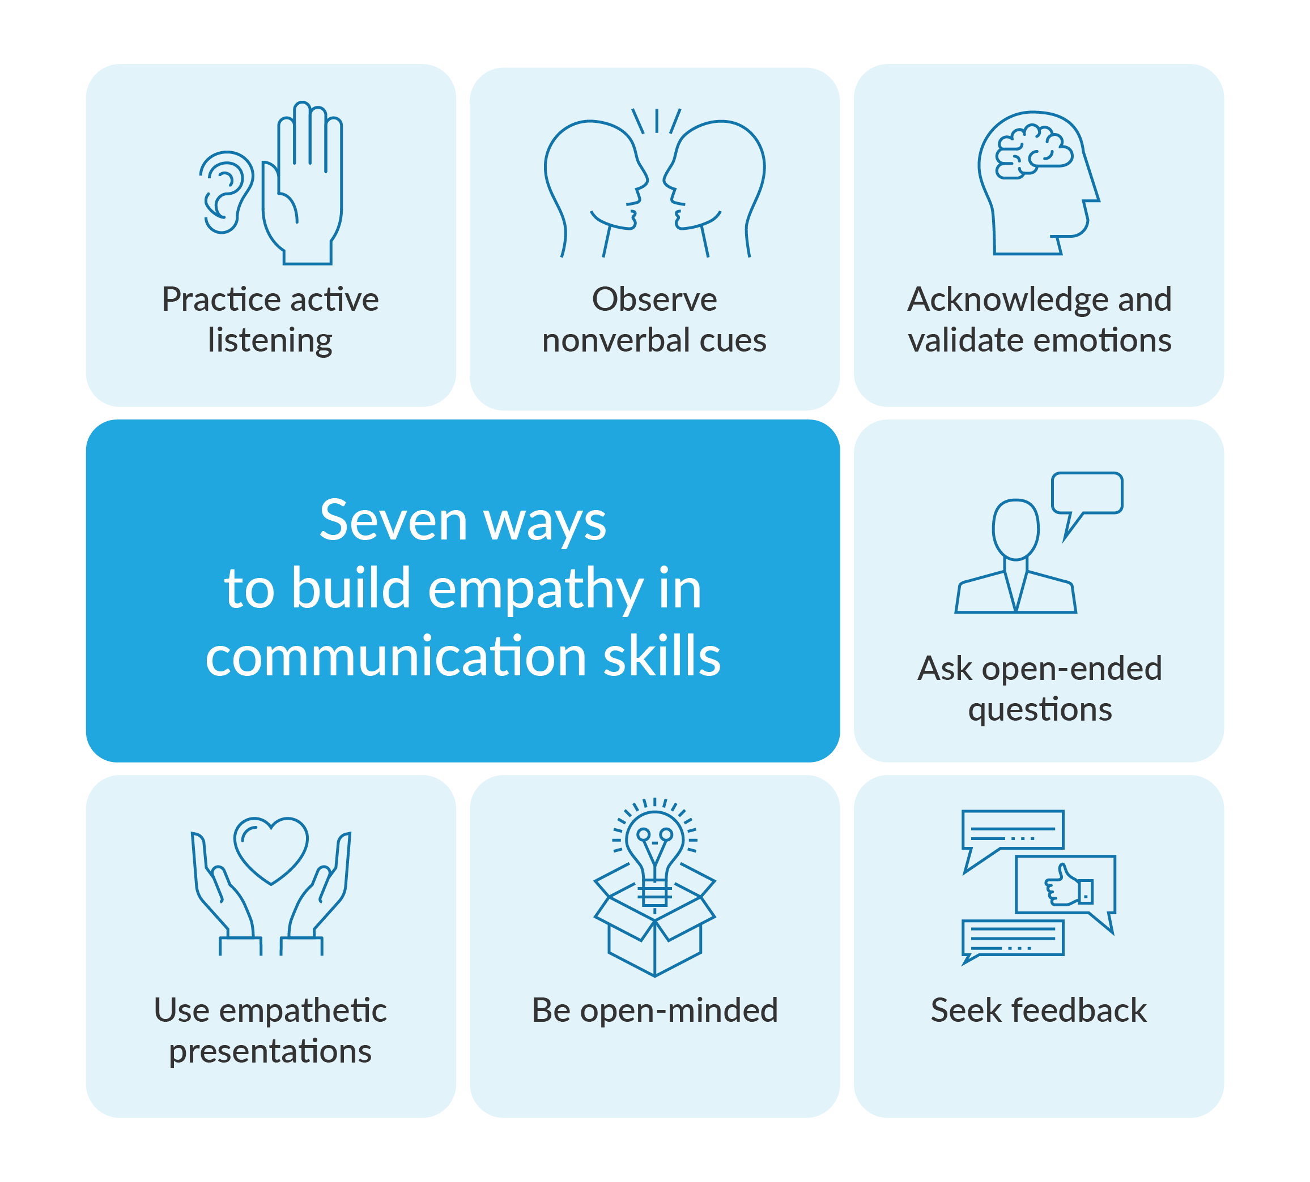

Slide 29

4. Banking Time: Μια Σχεσιοκεντρική Παρέμβαση για την Ενίσχυση της Σύνδεσης Εκπαιδευτικού–Μαθητή
Το Banking Time είναι μια στοχευμένη παρέμβαση που αποσκοπεί στη βελτίωση της σχέσης μεταξύ εκπαιδευτικού και μαθητή, μέσω της δημιουργίας προγραμματισμένου, θετικού και μη κατευθυντικού ατομικού χρόνου.
Κατά τη διάρκεια της παρέμβασης, ο εκπαιδευτικός αφιερώνει συστηματικά και με συνέπεια σύντομες περιόδους (συνήθως 10–15 λεπτά, 2–3 φορές την εβδομάδα) για να περάσει χρόνο με έναν μαθητή σε ατομική αλληλεπίδραση.
Το παιδί καθορίζει τη δραστηριότητα (π.χ. ελεύθερο παιχνίδι, ζωγραφική, ανάγνωση), ενώ ο εκπαιδευτικός συμμετέχει με ενεργητική παρουσία, παρατήρηση και λεκτική ανατροφοδότηση, χωρίς διδακτικούς ή διορθωτικούς σκοπούς.
Αυτός ο χρόνος θεωρείται «κατάθεση» σε μια «τράπεζα σχέσης» (relational bank), την οποία οι δύο πλευρές μπορούν να «ανασύρουν» αργότερα σε στιγμές έντασης ή σύγκρουσης.
(Driscoll & Pianta, 2010)
Notes:
Το Banking Time είναι μια στοχευμένη παρέμβαση που αποσκοπεί στη βελτίωση της σχέσης μεταξύ εκπαιδευτικού και μαθητή, μέσω της δημιουργίας προγραμματισμένου, θετικού και μη κατευθυντικού ατομικού χρόνου. Αντί να εστιάζει στην τροποποίηση της συμπεριφοράς του παιδιού, όπως κάνουν πολλές παραδοσιακές παρεμβάσεις, το Banking Time δίνει προτεραιότητα στη συναισθηματική σύνδεση και τη θεμελίωση μιας ασφαλούς σχέσης, αναγνωρίζοντας τη σημασία του δεσμού ως βάση για τη μαθησιακή και κοινωνική ανάπτυξη (Driscoll & Pianta, 2010).
Κατά τη διάρκεια της παρέμβασης, ο εκπαιδευτικός αφιερώνει συστηματικά και με συνέπεια σύντομες περιόδους (συνήθως 10–15 λεπτά, 2–3 φορές την εβδομάδα) για να περάσει χρόνο με έναν μαθητή σε ατομική αλληλεπίδραση. Το παιδί καθορίζει τη δραστηριότητα (π.χ. ελεύθερο παιχνίδι, ζωγραφική, ανάγνωση), ενώ ο εκπαιδευτικός συμμετέχει με ενεργητική παρουσία, παρατήρηση και λεκτική ανατροφοδότηση, χωρίς διδακτικούς ή διορθωτικούς σκοπούς. Αυτός ο χρόνος θεωρείται «κατάθεση» σε μια «τράπεζα σχέσης» (relational bank), την οποία οι δύο πλευρές μπορούν να «ανασύρουν» αργότερα σε στιγμές έντασης ή σύγκρουσης.

Slide 30
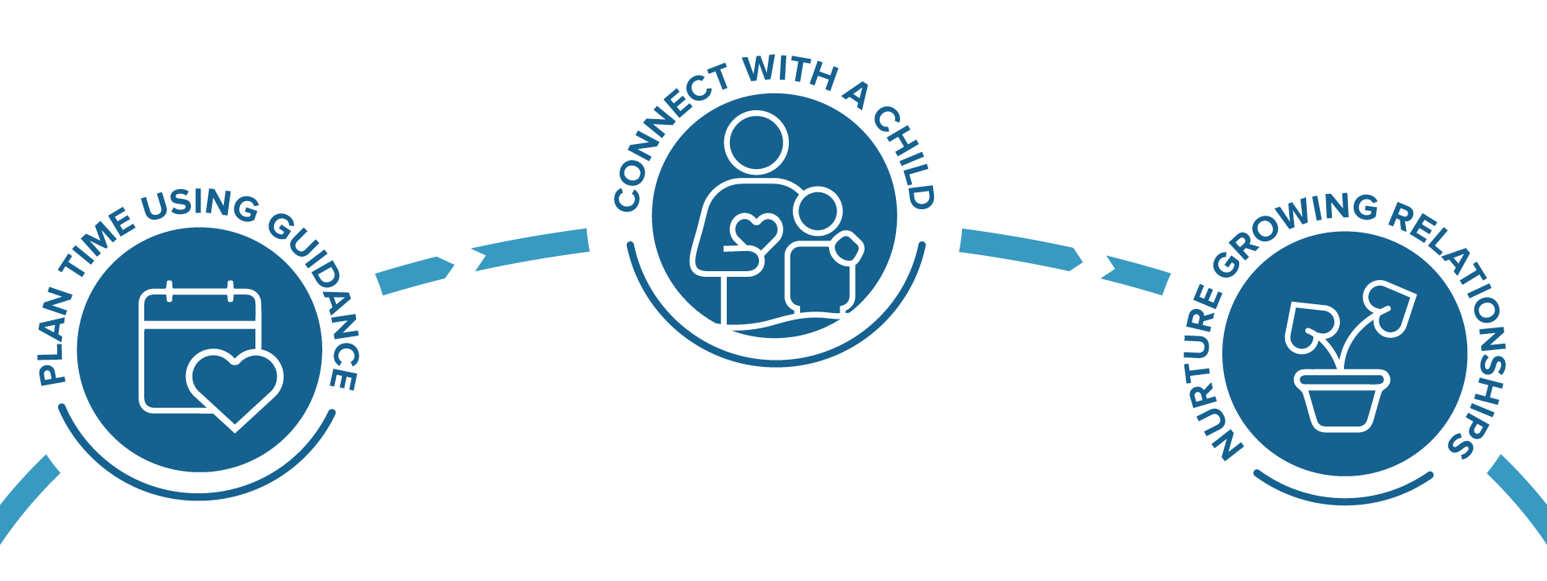
Notes:
Το Banking Time έχει αποδειχθεί ιδιαίτερα αποτελεσματική παρέμβαση για μαθητές με προβλήματα συμπεριφοράς ή συναισθηματικές δυσκολίες, καθώς παρέχει ένα σταθερό, μη επικριτικό περιβάλλον στο οποίο οι μαθητές αυτοί μπορούν να αισθανθούν αποδοχή, κατανόηση και σύνδεση (Pianta, 1999). Παράλληλα, προσφέρει στους εκπαιδευτικούς τη δυνατότητα να παρατηρήσουν τον μαθητή χωρίς την πίεση των ακαδημαϊκών στόχων, γεγονός που ενισχύει τη διαγνωστική τους ευαισθησία και την ικανότητα ενσυναισθητικής απόκρισης (Driscoll & Pianta, 2010).

Slide 31
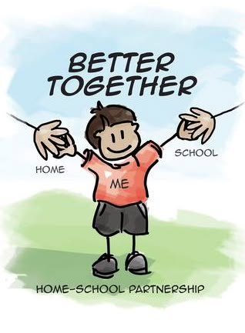
Παρεμβάσεις για την ενίσχυση των σχέσεων εκπαιδευτικών – οικογένειας

Slide 32
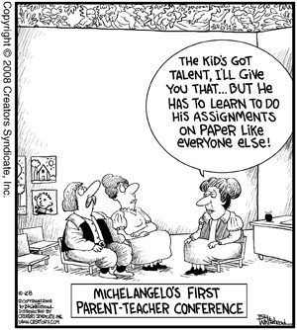
Οι παρεμβάσεις που στοχεύουν στη συνεργασία εκπαιδευτικών-οικογένειας περιλαμβάνουν πρακτικές όπως:
Δημιουργία ηλεκτρονικού φακέλου για τον κάθε μαθητή (Beaumont-Bates, 2017).
Προγράμματα προετοιμασίας για την εισαγωγή των παιδιών στο σχολείο στις πρώτες σχολικές τάξεις (Kuhn et.al. 2016; Sheridan et.al., 2011).
Χρήση καρτών καθημερινής ανατροφοδότησης (LeBel et.al., 2013).
Συνεδρίες γονιών-εκπαιδευτικών (Sheridan et.al., 2006).
Κοινή συμμετοχή εκπαιδευτικών και γονιών σε εκπαιδευτικά project (Keyes, 2002).
Ομαδικές συνεδρίες με τη συμμετοχή εκπαιδευτικών και γονιών (Gerrard & van Schalkwyk, 2020).
Notes:
Οι παρεμβάσεις που στοχεύουν στη συνεργασία εκπαιδευτικών-οικογένειας περιλαμβάνουν πρακτικές όπως:
Δημιουργία ηλεκτρονικού φακέλου για τον κάθε μαθητή, όπου οι γονείς μπορούν να παρακολουθούν την πρόοδο των παιδιών και να επικοινωνούν με τους καθηγητές (Beaumont-Bates, 2017).
Προγράμματα προετοιμασίας για την εισαγωγή των παιδιών στο σχολείο στις πρώτες σχολικές τάξεις, όπου συμμετέχουν οι οικογένειες, οι μαθητές, οι εκπαιδευτικοί και οι ειδικοί ψυχικής υγείας, για την ομαλή μετάβαση του παιδιού από το σπίτι στο σχολείο και τη συνεργατική δημιουργία στόχων (Kuhn et.al. 2016; Sheridan et.al., 2011).
Χρήση καρτών καθημερινής ανατροφοδότησης μέσω των οποίων οι εκπαιδευτικοί κρατούν ενήμερους τους γονείς για τις εντός της τάξης διαδικασίες (LeBel et.al., 2013).
Συνεδρίες γονιών-εκπαιδευτικών με στόχο την επίλυση προβλημάτων συμπεριφοράς στο σχολείο (Sheridan et.al., 2006).
Κοινή συμμετοχή εκπαιδευτικών και γονιών σε εκπαιδευτικά project (Keyes, 2002).
Ομαδικές συνεδρίες με τη συμμετοχή εκπαιδευτικών και γονιών (Gerrard & van Schalkwyk, 2020).

Slide 33

6 τρόποι με τους οποίους οι εκπαιδευτικοί μπορούν να ενισχύσουν τις σχέσεις τους με την οικογένεια

Slide 34

1. Συνεργατικά Σχήματα Εκπαίδευσης με Συμμετοχή Γονέων (Parent–Teacher Partnership Models)
Οι γονείς και οι δάσκαλοι επικοινωνούν τακτικά (όχι μόνο όταν υπάρχει πρόβλημα).
Βάζουν κοινούς στόχους για το παιδί (π.χ. να μάθει να συγκεντρώνεται, να διαβάζει στο σπίτι, να φέρεται καλύτερα).
Συνεργάζονται για να βοηθήσουν το παιδί να αναπτυχθεί ολόπλευρα – ακαδημαϊκά, συναισθηματικά και κοινωνικά.
Οι παρεμβάσεις αυτού του είδους χαρακτηρίζονται από τα εξής στοιχεία:
Notes:
Τα Συνεργατικά Σχήματα Εκπαίδευσης με Συμμετοχή Γονέων (Parent–Teacher Partnership Models) αποτελούν στοχευμένες παρεμβάσεις σχεδιασμένες για να ενισχύσουν τη συνεργασία μεταξύ εκπαιδευτικών και γονέων, με στόχο τη βελτίωση της μαθησιακής πορείας και της κοινωνικοσυναισθηματικής ανάπτυξης των μαθητών. Βασικό χαρακτηριστικό αυτών των παρεμβάσεων είναι η δημιουργία κοινών ομάδων μάθησης (learning communities), όπου γονείς και δάσκαλοι συνεργάζονται. Οι παρεμβάσεις αυτού του είδους χαρακτηρίζονται από τα εξής στοιχεία:
Οι γονείς και οι δάσκαλοι επικοινωνούν τακτικά (όχι μόνο όταν υπάρχει πρόβλημα).
Βάζουν κοινούς στόχους για το παιδί (π.χ. να μάθει να συγκεντρώνεται, να διαβάζει στο σπίτι, να φέρεται καλύτερα).
Συνεργάζονται για να βοηθήσουν το παιδί να αναπτυχθεί ολόπλευρα – ακαδημαϊκά, συναισθηματικά και κοινωνικά.

Slide 35
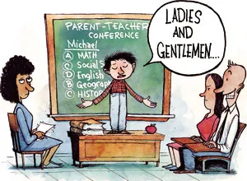
2. School-Based Family Counseling (SBFC): Συστημική Υποστήριξη Εκπαιδευτικών και Οικογενειών
Το School‑Based Family Counseling (SBFC) βασίζεται στη συστημική προσέγγιση και στοχεύει στην ενίσχυση της συνεργασίας σχολείου και οικογένειας για την αντιμετώπιση ψυχοκοινωνικών δυσκολιών των μαθητών, με έμφαση στην εμπλοκή και των δύο πλευρών σε συνεδρίες με κοινό στόχο (Gerrard & van Schalkwyk, 2020).
Είδη παρεμβάσεων:
Συστημικές συνεδρίες με συμμετοχή γονέων-εκπαιδευτικών και υποστήριξη με βάση τα δυνατά σημεία του μαθητή
Συνεδρίες συμβουλευτικής γονέων
Συνεδρίες συμβουλευτικής οικογένειας

Slide 36
3. Κύκλοι επανορθωτικών πρακτικών με γονείς
Οι επανορθωτικοί κύκλοι συνιστούν ομαδικές συζητήσεις που γίνονται σε κύκλο, όπου όλοι συμμετέχουν ισότιμα – μαθητές, εκπαιδευτικοί, και γονείς – με σκοπό να εκφράσουν συναισθήματα, να λύσουν συγκρούσεις ή παρεξηγήσεις, να αναλάβουν ευθύνη για τις πράξεις τους, και να συνδεθούν πιο ουσιαστικά μεταξύ τους.

